Slide 1

태영돈
김건휘/김희엽/박민혜/박혜정/오주형

Slide 2

목차
01
02
03
04
기획서
작업문서
최종소스
일차별
이슈정리
제안서
Table 설계
핵심코드
트러블슈팅
개발환경
스토리보드
시연
일정관리
시나리오

Slide 3

01
기획서

Slide 4

제안서
프로젝트 정의 및 선정배경
벤치마킹 및 추가 아이디어
장단점 분석

Slide 5
프로젝트 정의
기존 앱 프로그램인 '당근마켓'을
벤치마킹한 웹 사이트 구축

Slide 6

프로젝트 선정배경
1) 앱 프로그램인 '당근마켓'은
사용자 위치에 기반하여
근거리에서의 거래를 주선하는 특징을 가짐.
2) 이는 기존에 존재하는
타 중고거래 프로그램과 사이트에서는
볼 수 없는 획기적인 아이디어라고 파악.

Slide 7

3) 그러나 개발사의 지침상
웹 버젼으로는 존재하지않기 때문에
당근마켓의 기능을 웹으로 구현하고자 함.
- 쇼핑몰을 제작하면서
독자적인 아이디어도 적용하고자 함.

Slide 8
개발 필요성
당근마켓의 핵심기능인
'사용자 위치 기반의 근거리 거래 주선'
기능 구현이 목적

Slide 9
제안서
프로젝트 정의 및 선정배경
벤치마킹 및 추가 아이디어
장단점 분석

Slide 10

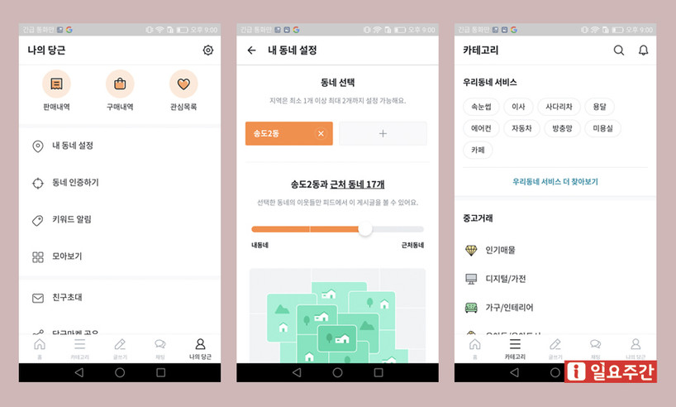
참고사이트
당근마켓(앱)

Slide 11
추가 아이디어 ( 직관적인 거리 UI)
- 품목마다 그라데이션을 배경으로 지정
- 종스크롤 ui를 이용한 직관적 품목 정렬
- 게시판뷰/썸네일뷰 페이지
- 중간거리 계산
- 택배API/렌탈서비스

Slide 12
제안서
프로젝트 정의 및 선정배경
벤치마킹 및 추가 아이디어
장단점 분석

Slide 13

장단점 분석
장점
단점
쇼핑몰 사이트 구성 과정을
경험할 수 있었다.
구성하기에는
기능이 너무 방대하다.
API를 활용할 요소가 적다.
기능을 시연하기 위해
입력해야 할 데이터가 많다.

Slide 14

개발환경

Slide 15
일정관리

Slide 16
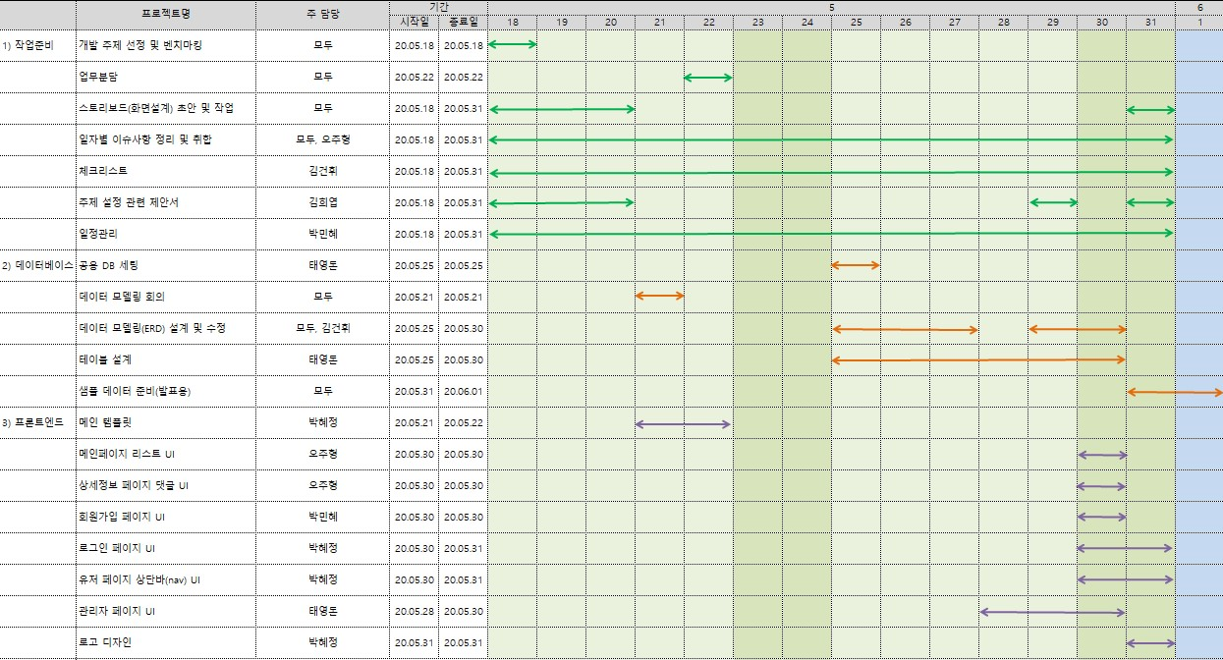

Slide 17
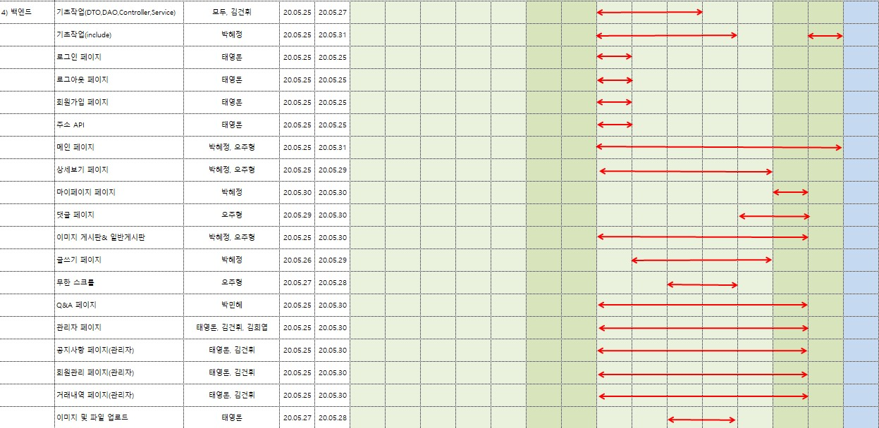

Slide 18
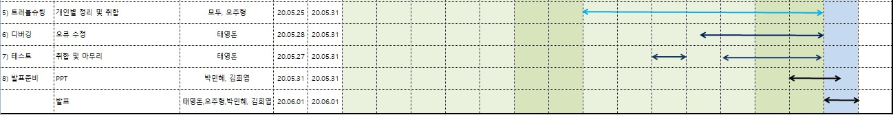

Slide 19
시나리오
관리자와 사용자로 나뉘며,
일반 사용자의 지역에 따라
직접 판매와 구매를 할 수 있는 DB기반 온라인 쇼핑몰

Slide 20
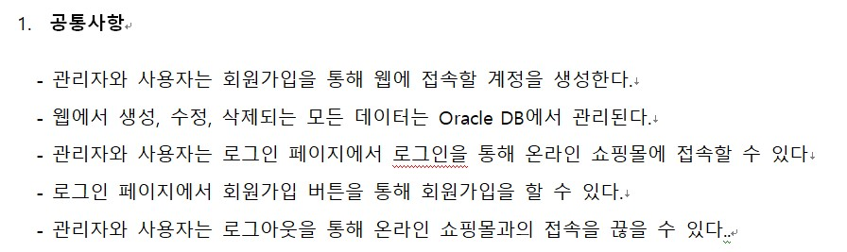
공통사항

Slide 21
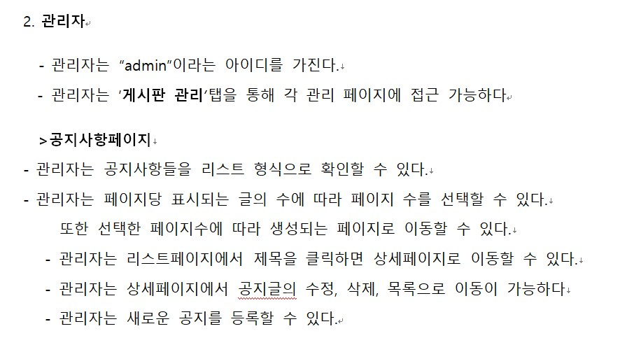
관리자

Slide 22
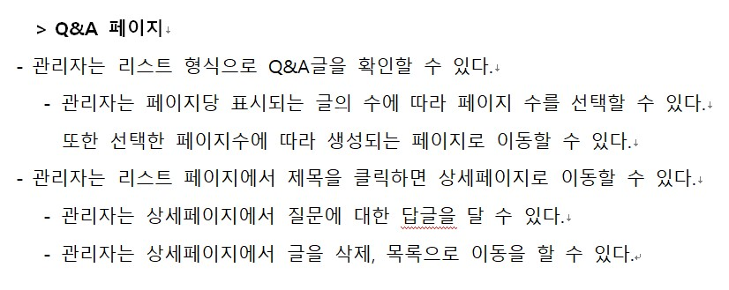
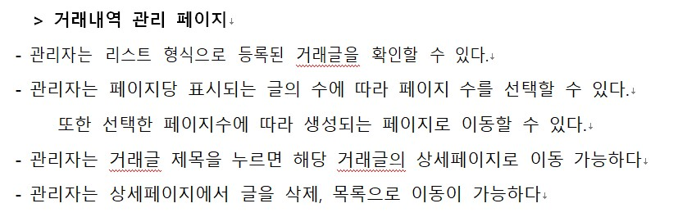

Slide 23
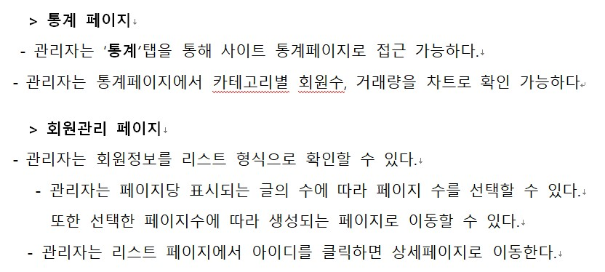

Slide 24
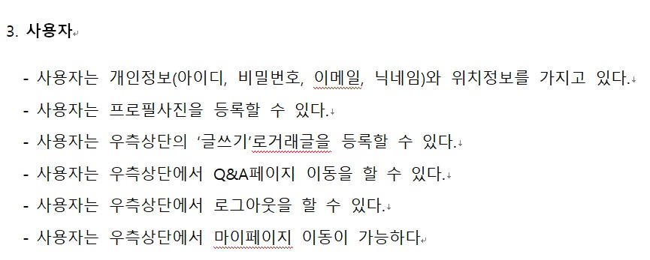
사용자

Slide 25
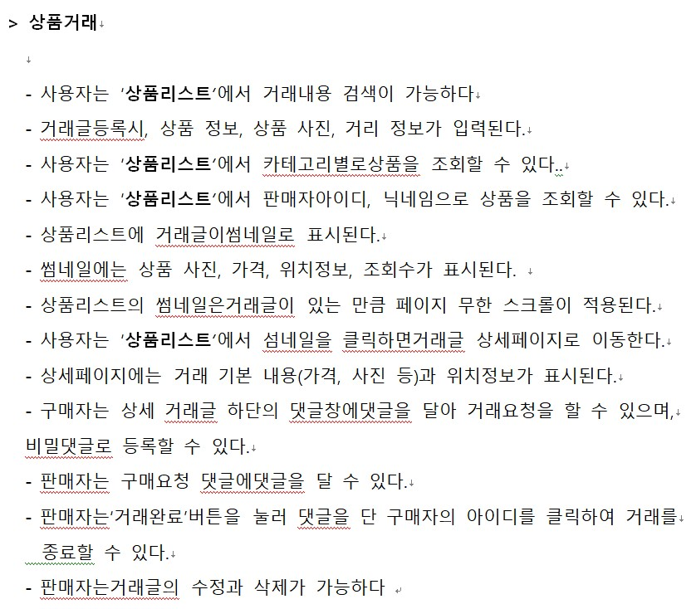

Slide 26
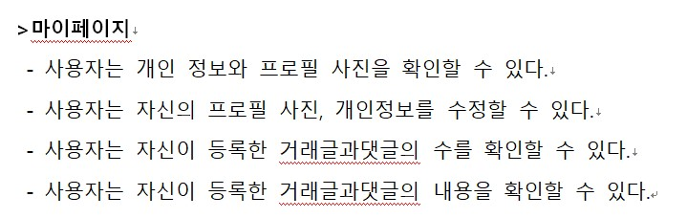

Slide 27
02
작업문서

Slide 28

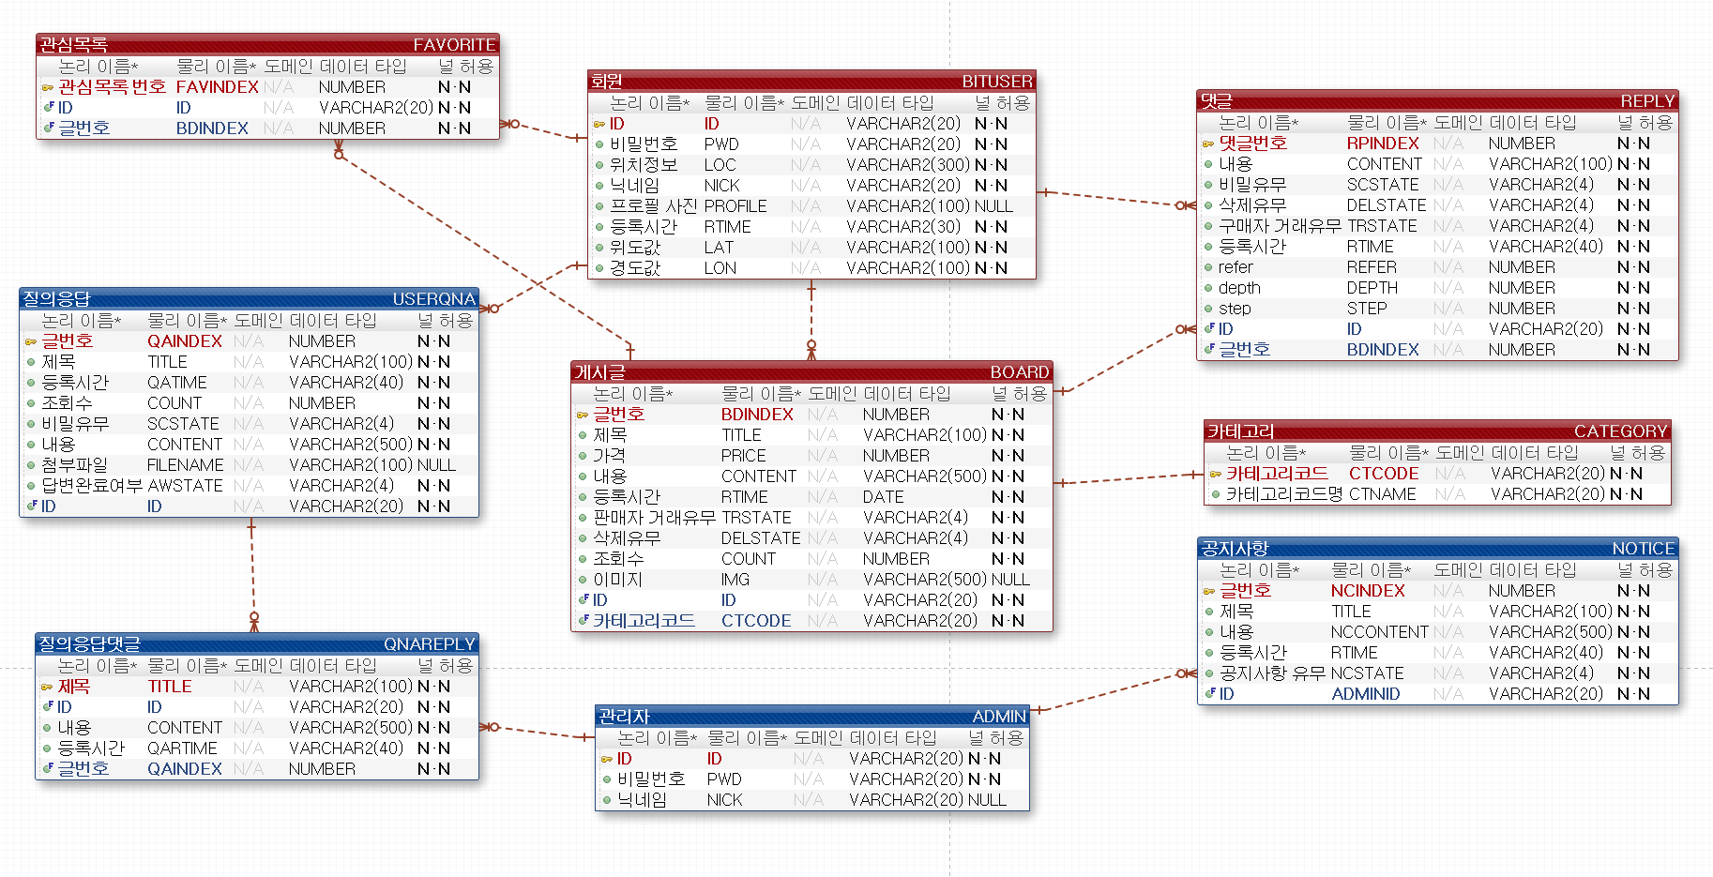
Table 설계

Slide 29
스토리보드 관리자

Slide 30
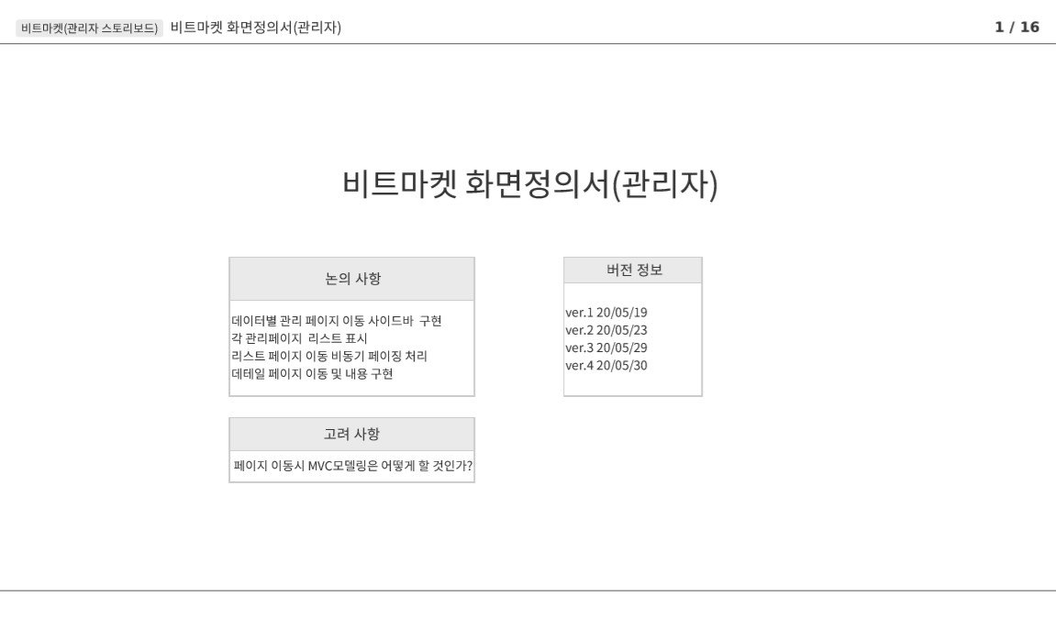

Slide 31
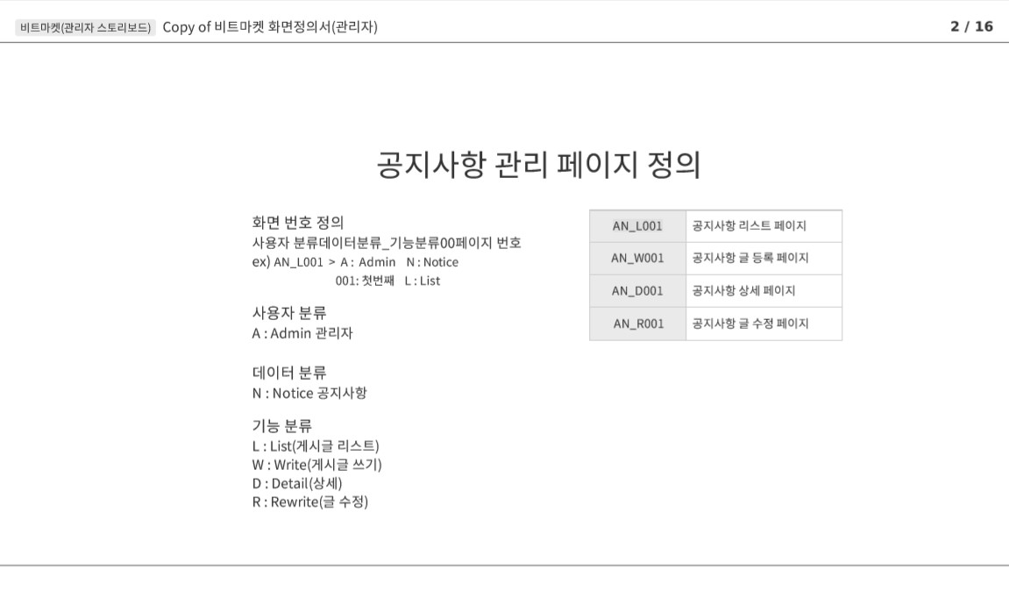

Slide 32
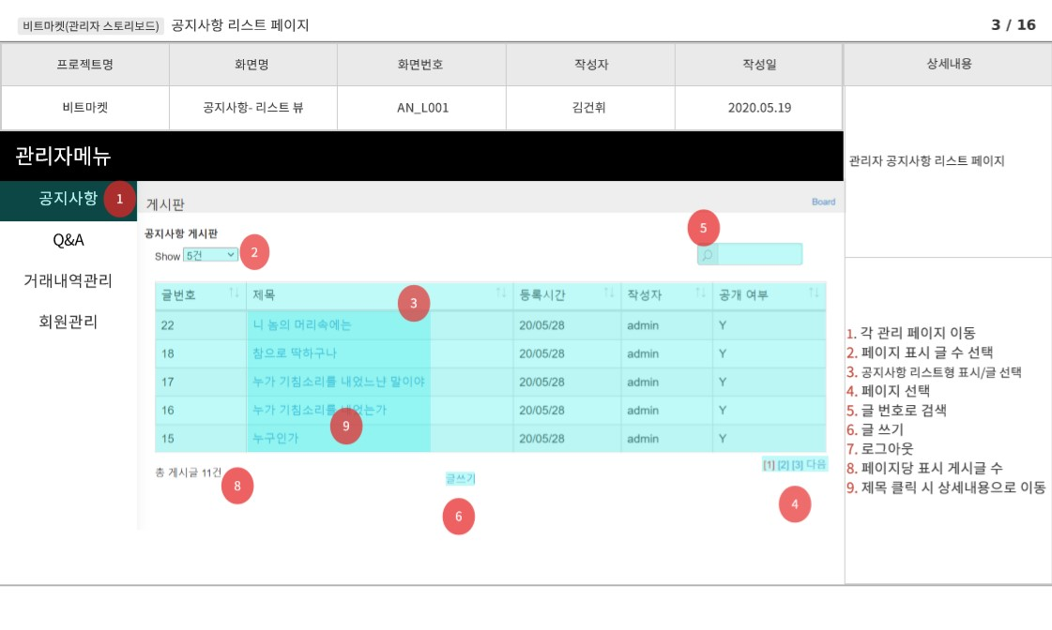

Slide 33
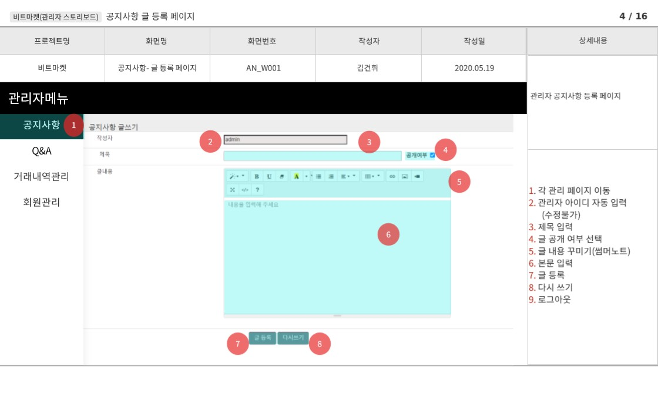

Slide 34
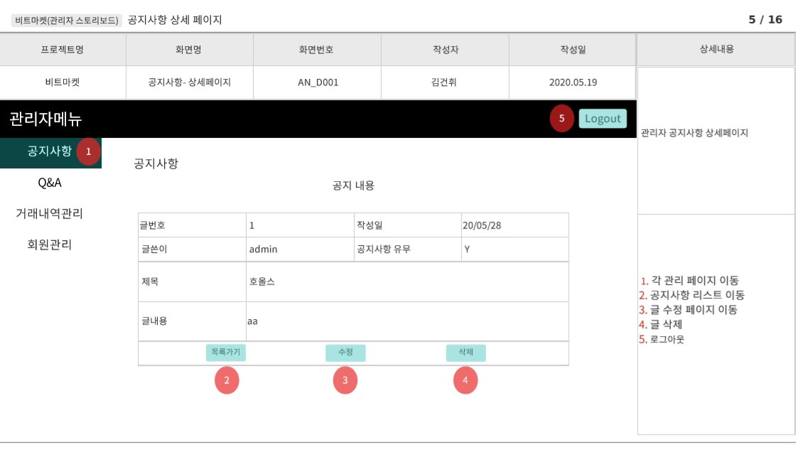

Slide 35
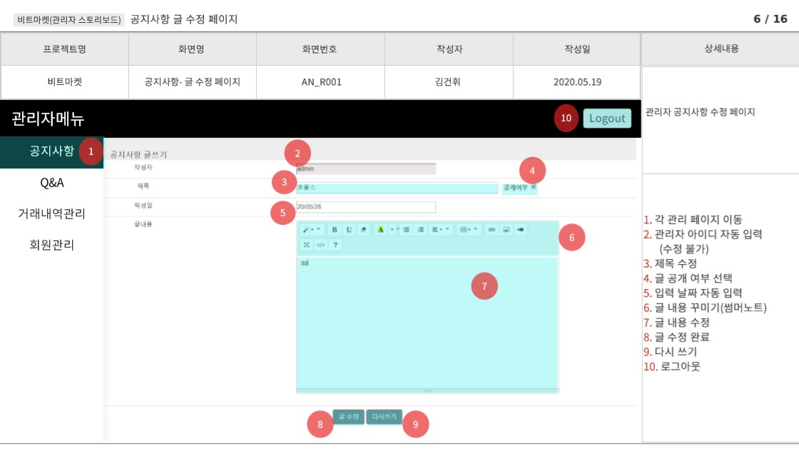

Slide 36
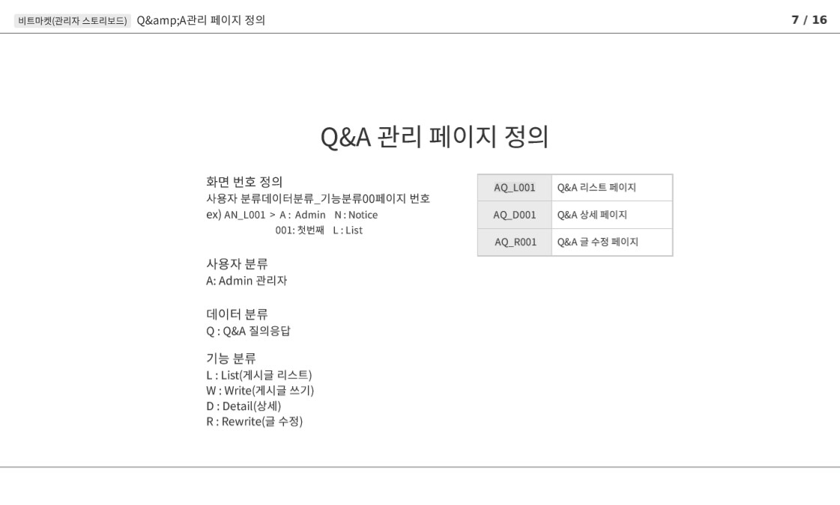

Slide 37
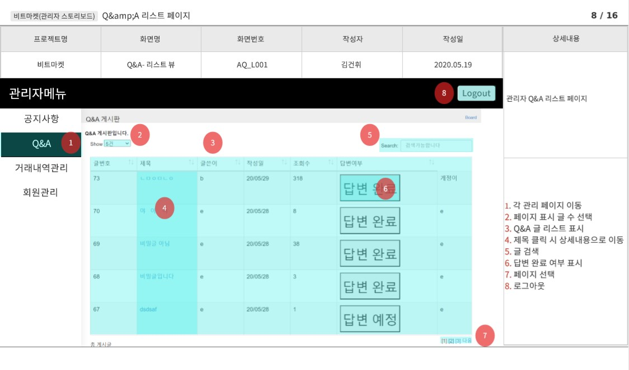

Slide 38
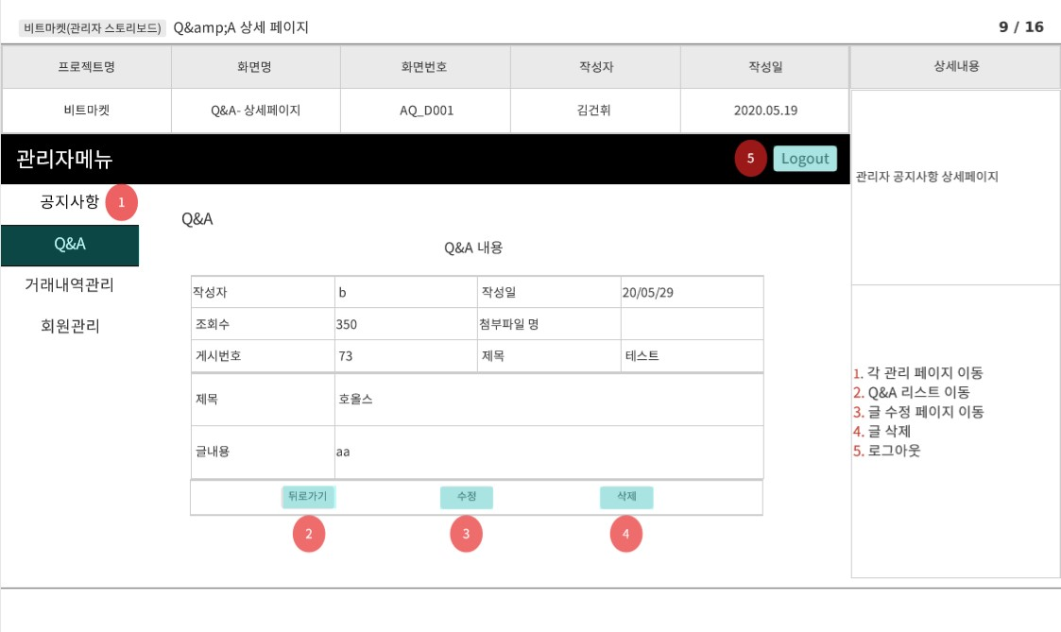

Slide 39
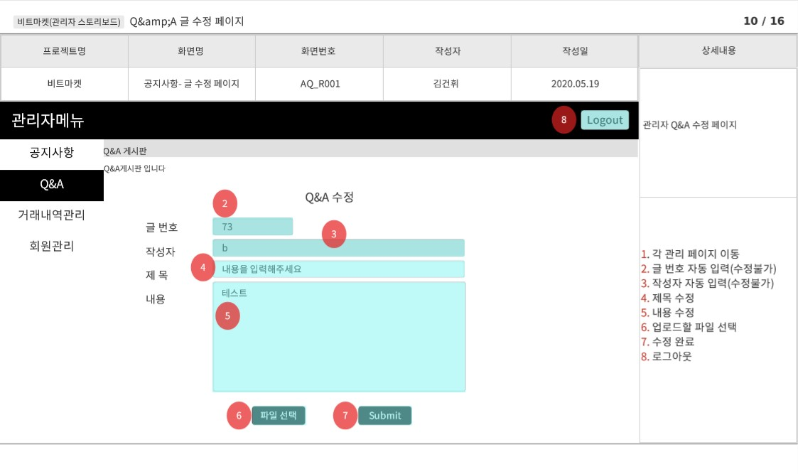

Slide 40
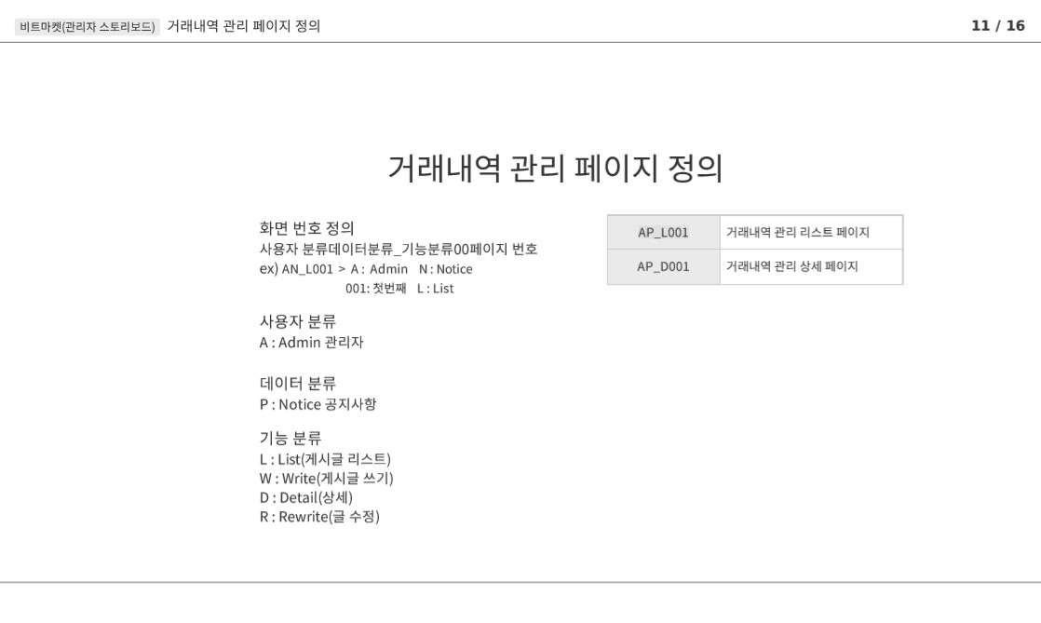

Slide 41
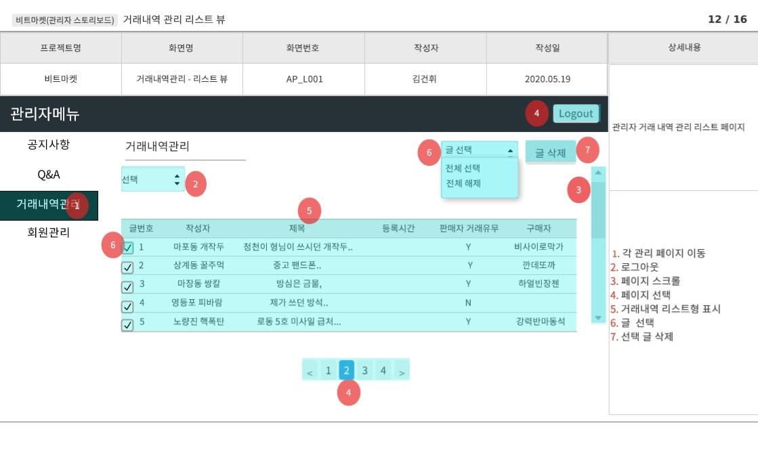

Slide 42
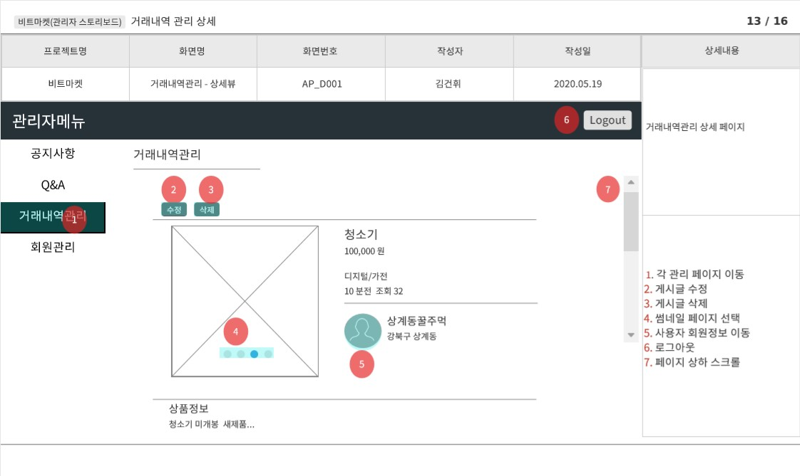

Slide 43
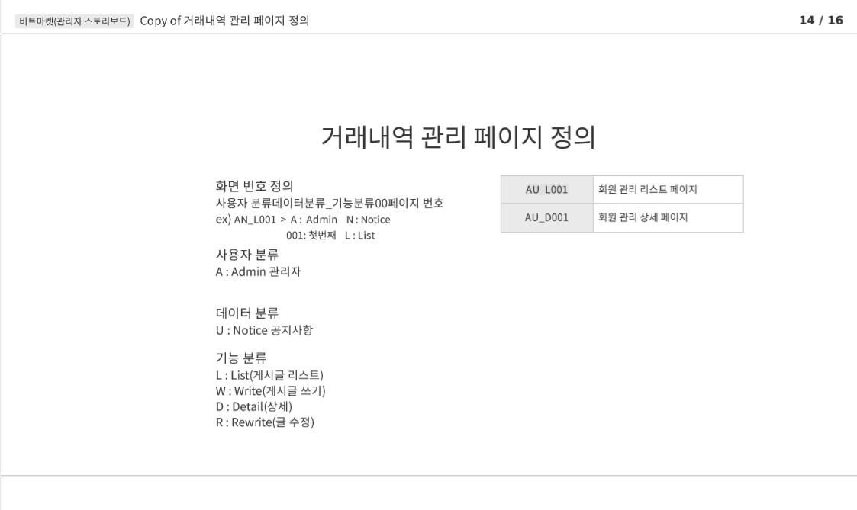

Slide 44
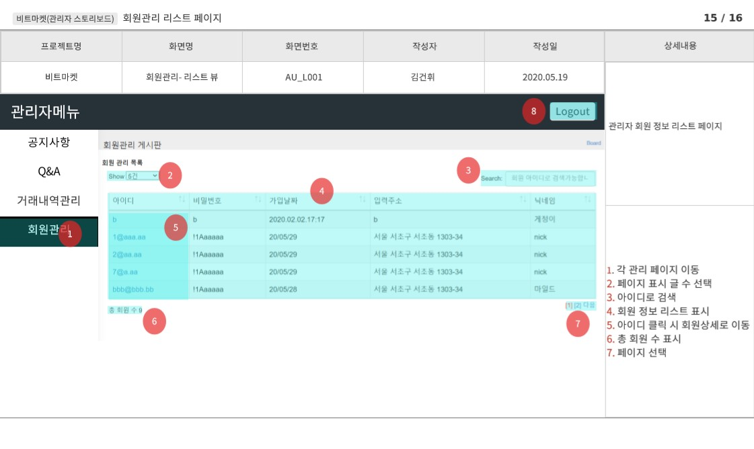

Slide 45
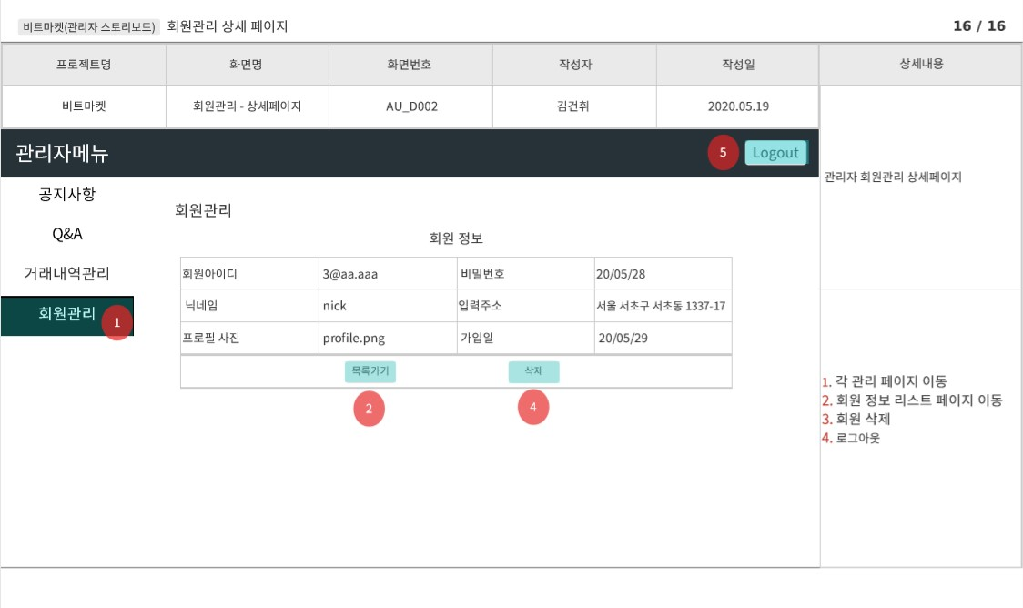

Slide 46
스토리보드 사용자

Slide 47
03
최종소스

Slide 48
핵심코드

Slide 49
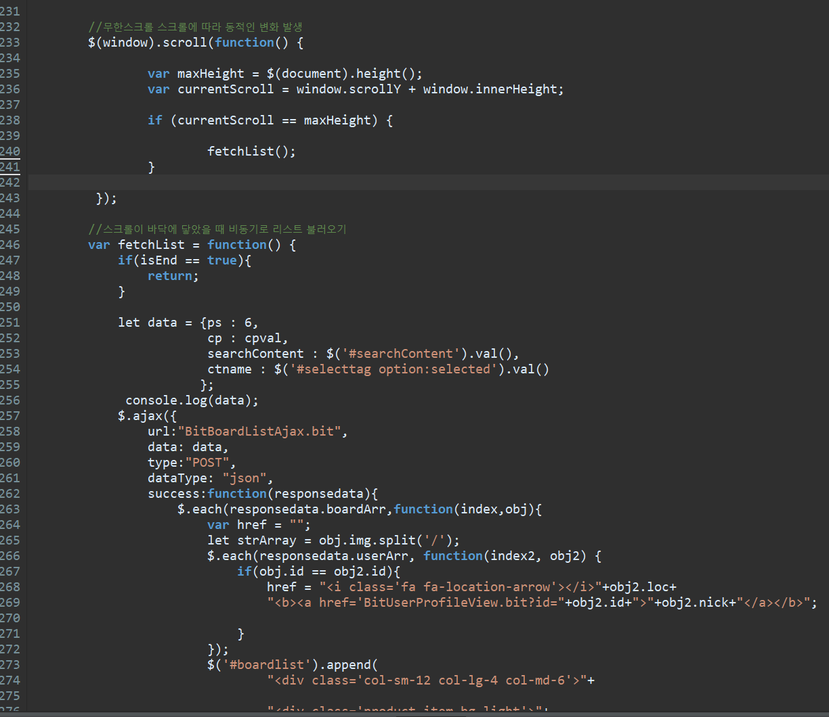
무한 스크롤링

Slide 50
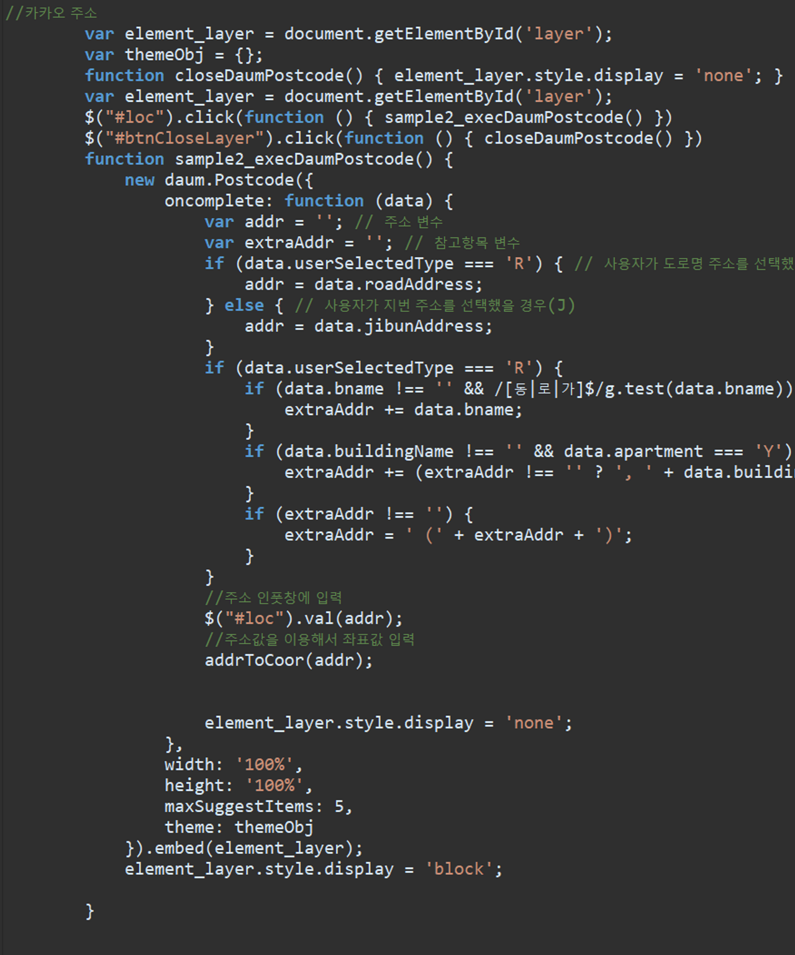
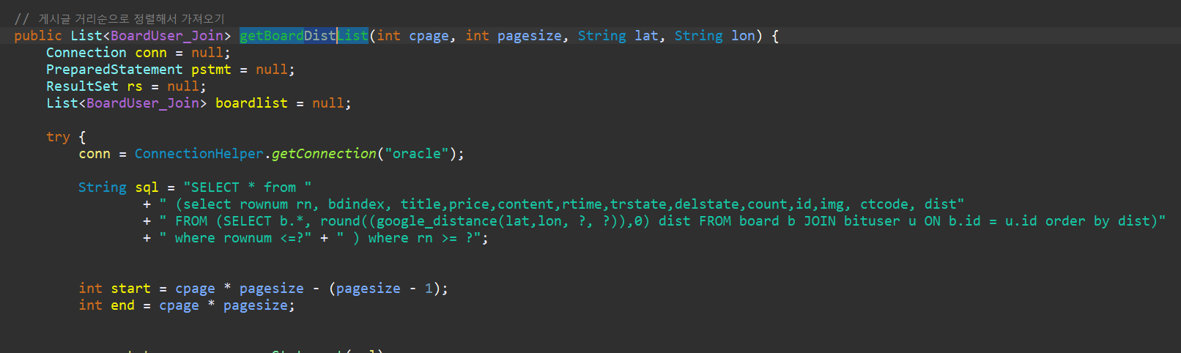
카카오 API 활용 주소로 좌표값 알아내기

Slide 51
시연

Slide 52
04
일차별
이슈정리

Slide 53
트러블슈팅
<2020-05-21> : DATABASE
문제:
DB 모델링으로 카테고리를 Board테이블의 컬럼 하나로 처리하려고 했으나
매번 카테고리를 입력해야 했다. 이로인해 카테고리가 하나씩 추가될 때 마다
불편함이 발생했다.
해결:
카테고리를 따로 하나의 테이블끼리 PK, FK 관계를 가지게 했다.

Slide 54
<2020-05-25> : DATABASE
문제:
Board, Reply 테이블에 있는 state 컬럼을 char 타입으로 설정,
그러나 DAO에서 ResultSet이 값을 불러올 때
char 타입을 불러올 수가 없는 발생
해결:
오라클에서 char을 varchar로 바꾸고,
DTO에서는 String으로 바꿔서
String 타입을 불러올 수 있게 해결

Slide 55
<2020-05-25> : DATABASE
문제:
Date 타입이 있는 List를 Json으로 바꿔야 하는데 오류가 발생
해결:
DTO의 Date 변수를 String으로 바꾸어서 해결

Slide 56
<2020-05-25> : DATABASE
문제:
테이블의 컬럼 타입을 변경할 때
그 컬럼 안에 데이터가 존재할 시
타입이 변경이 안되는 오류가 발생
해결:
데이터를 전부 삭제하고 타입을 변경함으로써 해결

Slide 57
<2020-05-26> : File Upload
문제:
Not a directory: D:\bit155\4.WebJSP\Labs\.metadata\.plugins\org.eclipse.wst.server.core\tmp1
\wtpwebapps\bit_market\upload 오류가 발생
해결:
업로드 이미지 파일의 실 배포 경로인
D:\bit155\4.WebJSP\Labs\.metadata\.plugins\org.eclipse.wst.server.core\tmp1\wtpwebapps\bit_market에
upload 폴더를 만들어서 해결

Slide 58
<2020-05-26> : AJAX
문제:
메인 게시판의 페이징을 무한 스크롤을 통해 만들었지만
검색했을 때 검색한 결과에는 적용이 안되는 경우가 발생
해결:
하나의 DAO 메소드에 검색한 내용이 있거나
선택한 내용이 있는지에 대한 조건을 주어 쿼리문을 실행할 수 있도록 하여
하나의 서비스만 사용할 수 있게 해결

Slide 59
<2020-05-27> : JSP
문제:
Board 테이블에 있는 img 컬럼에 이미지 파일 이름이 여러 개 들어갔을 경우
각각의 파일 이름을 분리하는 작업이 없어
이미지가 페이지에 나오지 않는 문제 발생
해결:
상세 페이지 jsp에서 jstl의 fortoken을 이용하여 / 로 구분이 되어있던 이미지 파일 이름을 추출해 분리하여 해결

Slide 60
<2020-05-27> : File Upload
문제:
다중파일 업로드 구현 문제 : input타입 file에 multiple 속성을 주면 다중 선택은 가능하나,
파일명이 마지막 파일 하나만 전달되는 버그
해결:
cos라이브러리에서 multiple을 지원하지 않아서 발생,
아파치 fileupload 라이브러리 활용해서 해결

Slide 61
<2020-05-27> : Controller
문제:
상세 페이지에서 댓글을 쓸 때
현재 로그인한 유저의 닉네임을 화면에 띄어주기 위해
코드가 복잡하게 추가되는 문제가 발생
해결:
로그인 시 session에 닉네임 값도 추가함으로써
간단하게 상세 페이지에서 불러오는 것이 가능해짐

Slide 62
<2020-05-28> : DATABASE
문제:
댓글 리스트를 보여줄 때 유저의 닉네임도 같이 보여주고 싶은데
이를 위해 각각의 리스트를 비교하기 위해 전부 호출해야 하는 어려움이 발생
해결:
Reply 테이블과 User 테이블이 같이 가지고 있는 id 컬럼을 Join시키고
이를 담을 하나의 DTO를 만들어 간편하게 이용할 수 있도록 해결

Slide 63
<2020-05-28> : JSP
문제:
head 부분에 script에서 body 부분에 jstl로 저장한 값을 이용하고 싶은데 할 수 없는 문제가 발생
해결:
hidden 타입인 input 태그를 임시로 만들어서 값을 받도록 만듬.
그래서 Jquery로 태그의 값을 이용 가능하도록 해결

Slide 64
<2020-05-28> : Java Script
문제:
비동기를 통해 받은 데이터를 가공해 만든 새로운 태그의 경우 이벤트가 적용이 안되는 경우가 발생
해결:
$(document).on("이벤트","#ID",function(){}) 을 사용해
새로 생성되는 태그에도 이벤트가 적용이 되도록 해결

Slide 65
<2020-05-29> : DAO
문제:
판매자가 구매완료를 선택했을 시
판매자와 구매자의 컬럼에 있는 거래 상태가 바뀌게 되는데
성공 또는 실패시 동일하게 변경되지 않는 문제 발생
해결:
이 두개의 과정을 하나의 transaction으로 묶어서 해결.
autocommit을 풀고 각각의 업데이트가 전부 성공 시에 commit이 되게 하였음

Slide 66
<2020-05-29> : API 활용
문제:
유저 위치정보 노출 위험 문제 / 유저의 사생활 정보 노출 및 침해 문제 발생
해결:
유저 위치 데이터를 받을 때, 상세주소 받지 않음.
노출되는 위치정보는 동단위까지만 가능하게 함.
유저간 거리 정보도 최소 1km단위 이상부터 확인 가능하게 함

Slide 67
<2020-05-29> : JSP
문제:
Q&A 게시판에 글쓴이나 Admin이 아닌 경우에도 모두 수정, 삭제 버튼이 생기는 경우가 발생
해결:
상세 페이지 jsp에서 jstl을 이용해 현재 session에 있는 id값이 Admin이거나
그 글의 id인지 비교를 통해 수정, 삭제 버튼이 생기도록 하였음

Slide 68
<2020-05-30> : API 활용
문제:
유저 위치정보(주소)를 바탕으로 유저간 거리계산 문제
해결:
유저테이블에 위도/경도 컬럼을 추가,
카카오api를 활용해서 위치에 따른 위도/경도값을 추출해서 데이터를 넣은 뒤,
오라클 db에서 함수를 생성하여 로그인 유저 기준 거리값 산출한 데이터 활용

Slide 69
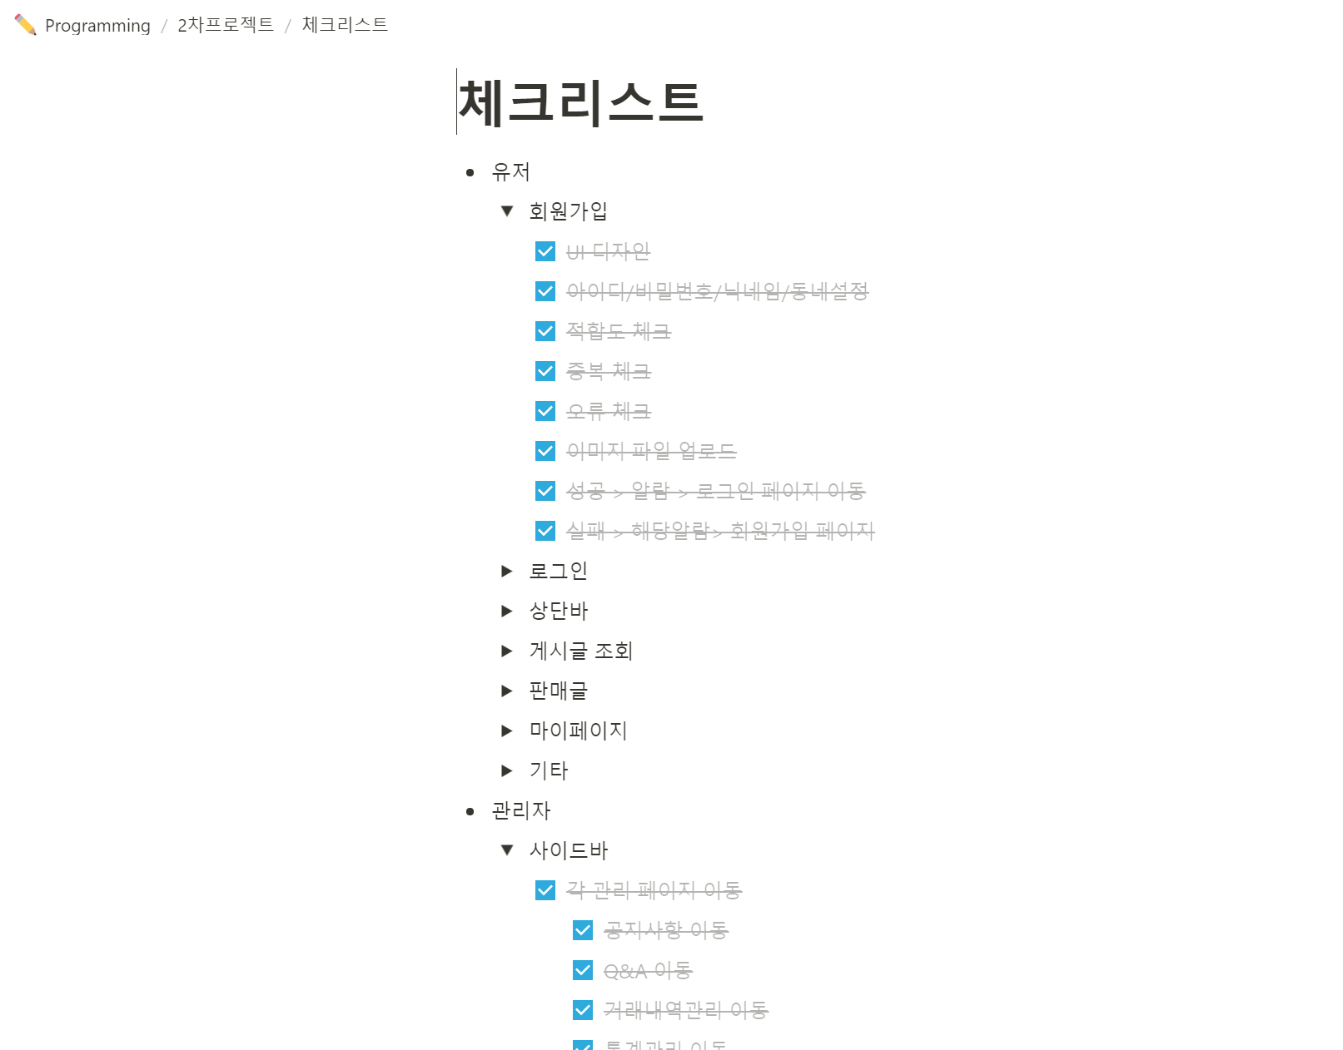
체크리스트

Slide 70
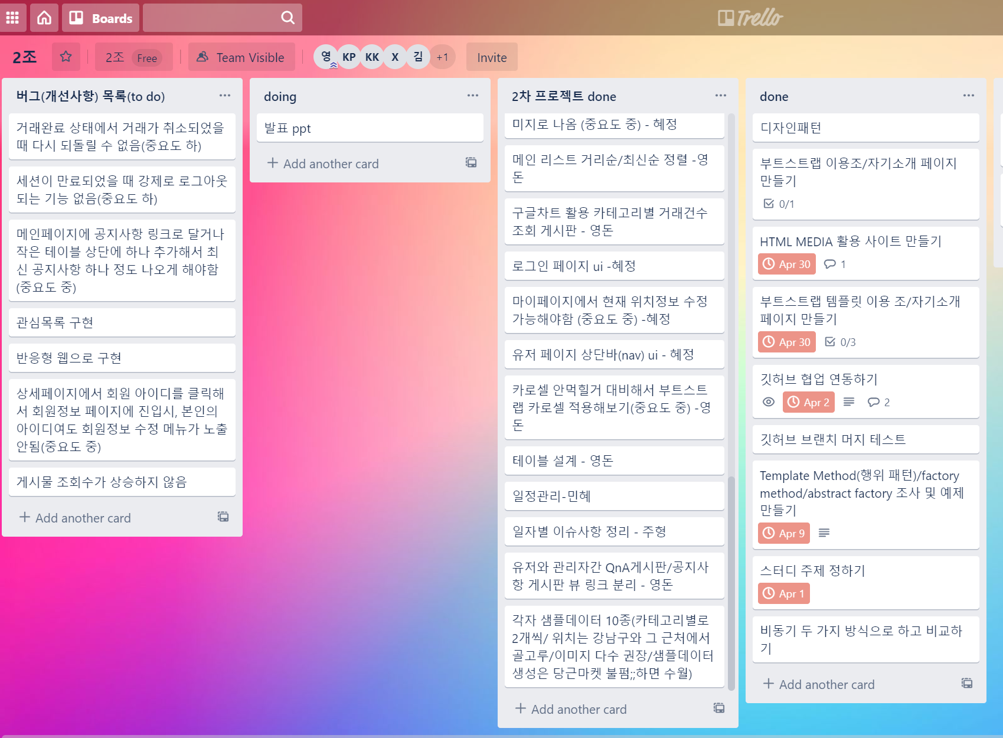

Slide 71
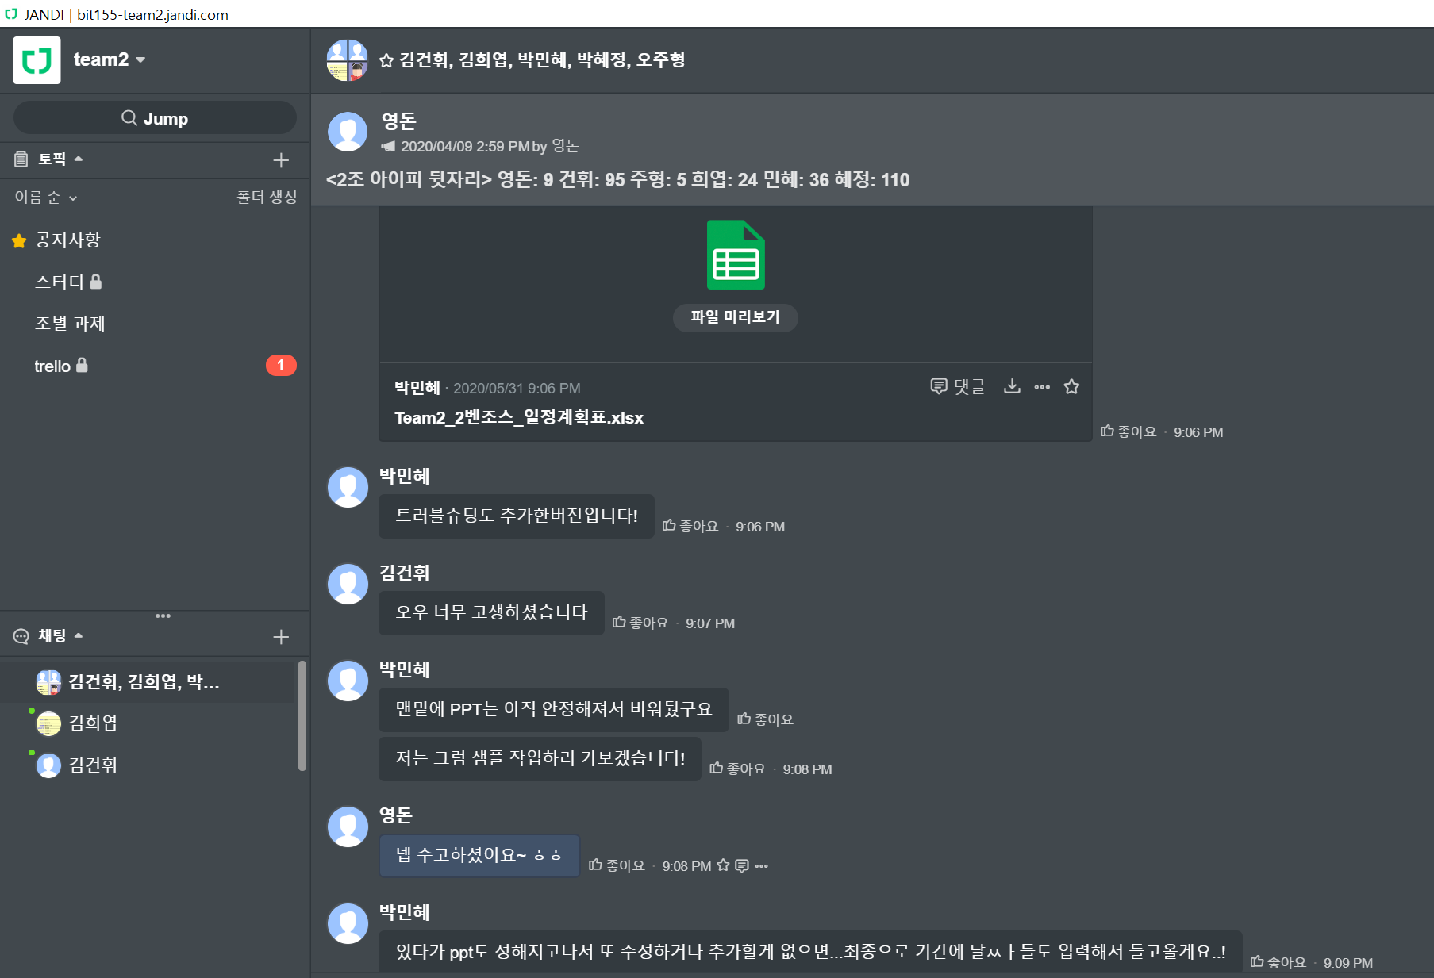

Slide 72


감사합니다

